Slide 1
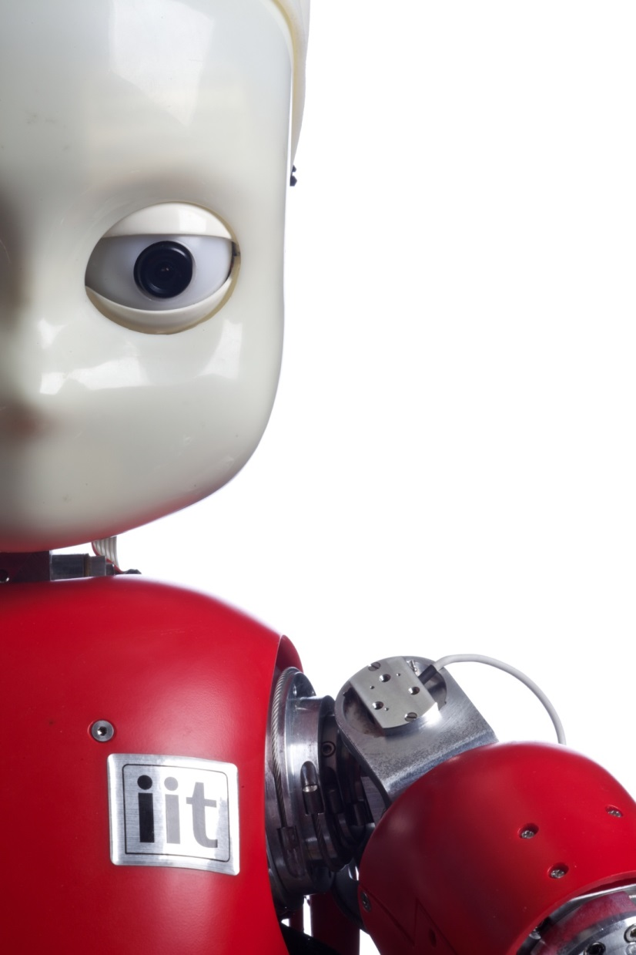

Arrivano i robot

Slide 2
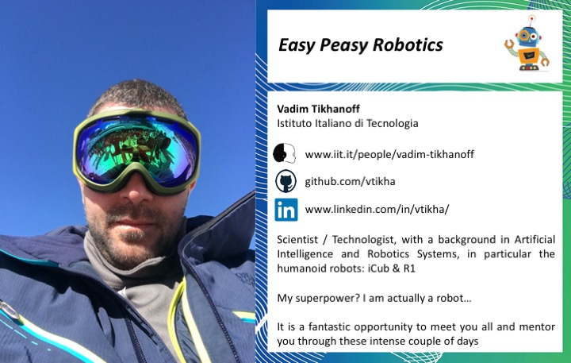
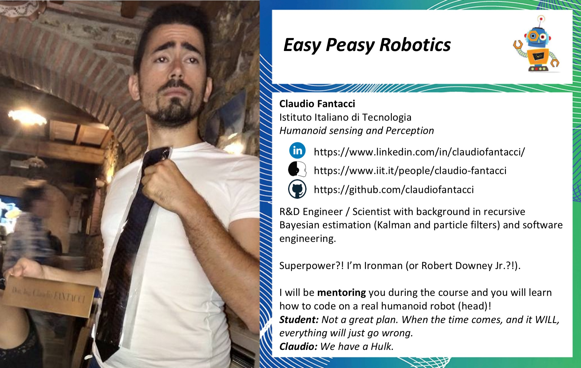
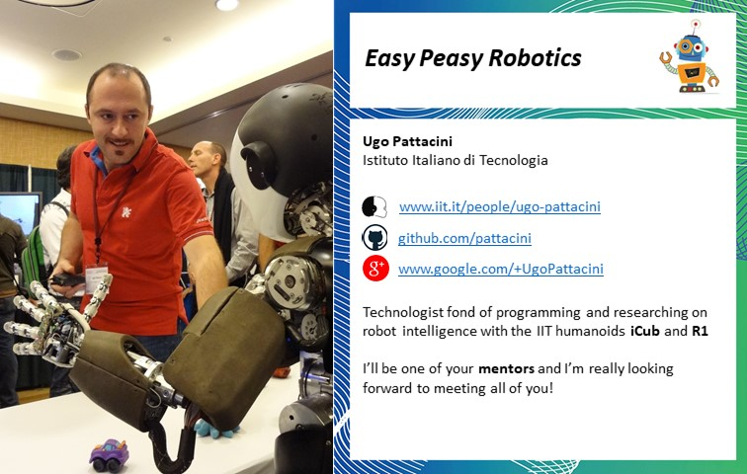
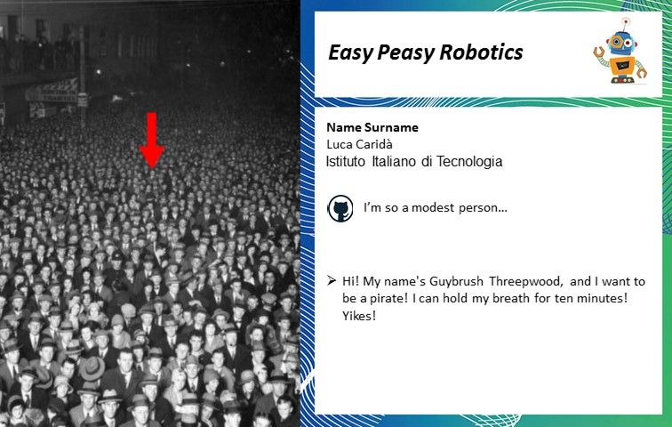
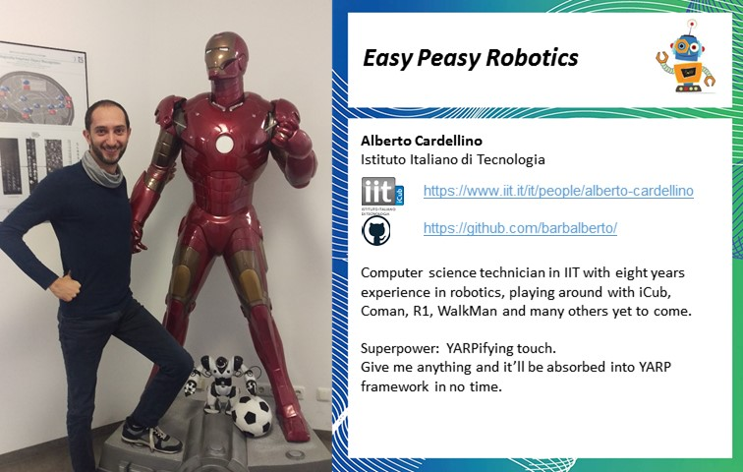
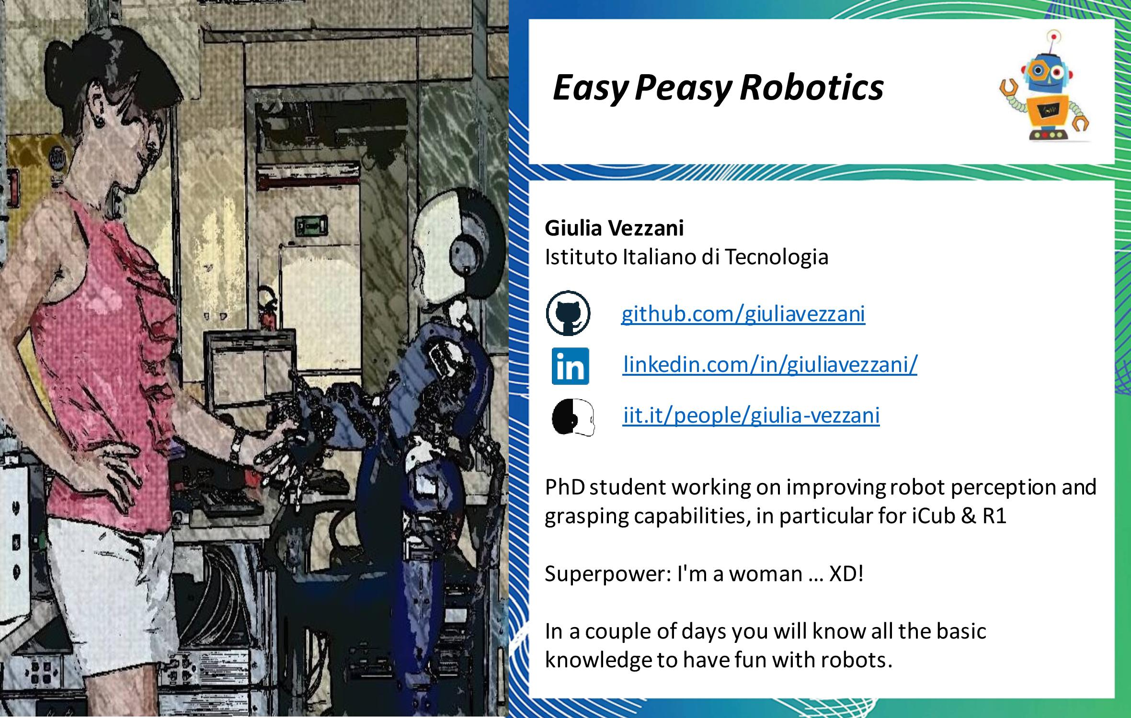

Slide 3
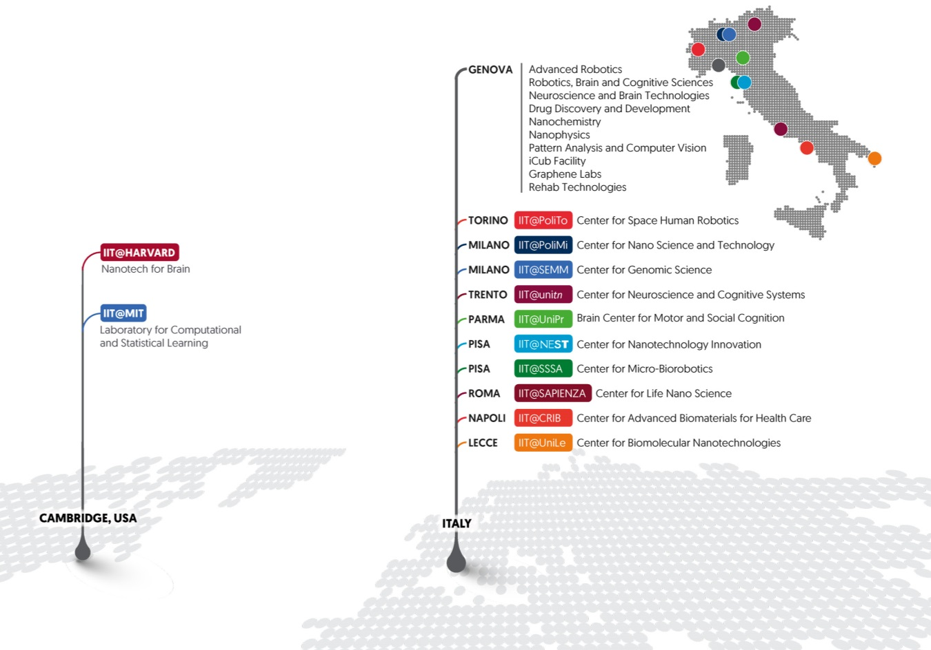
Istituto Italiano di Tecnologia

Slide 4
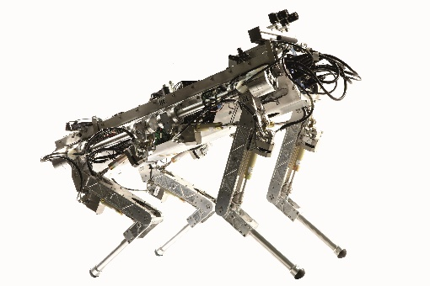
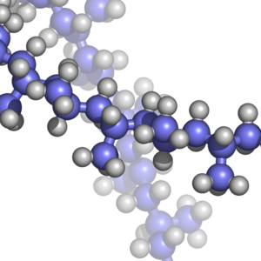
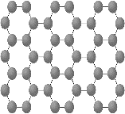
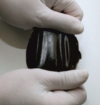
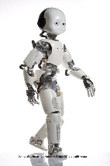
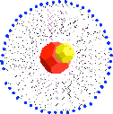
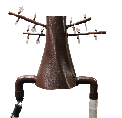
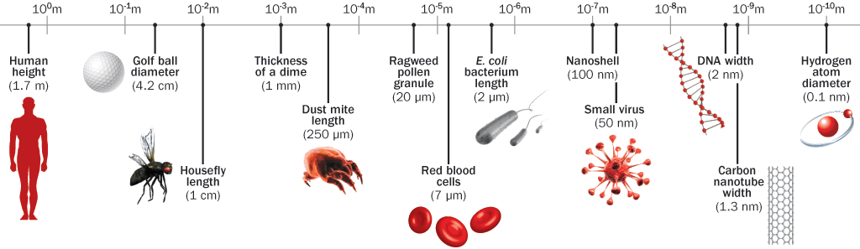
Materials for the environment
Graphene
Disaster recovery
Polymers for
robotics
Fabrication
Nanocrystals
Drug delivery
Environment monitoring
Sensors
Companion

Slide 5
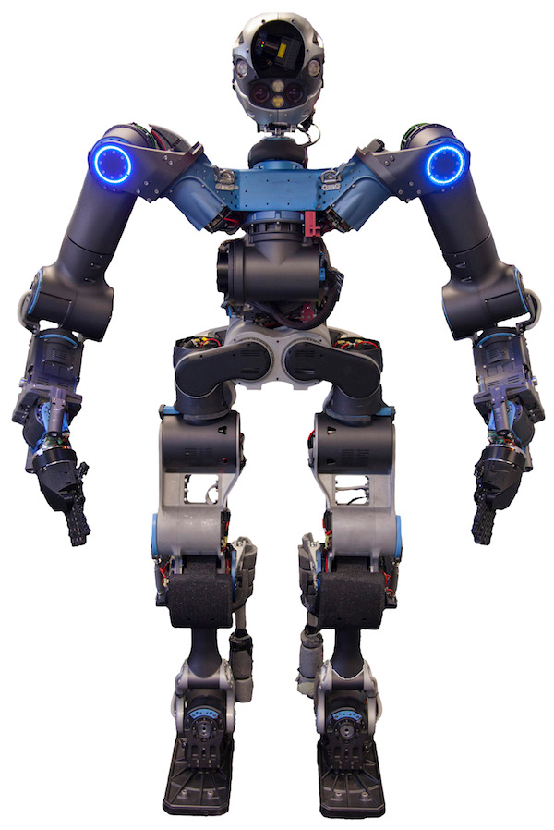
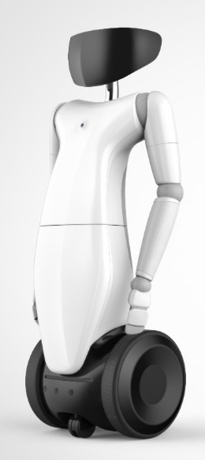
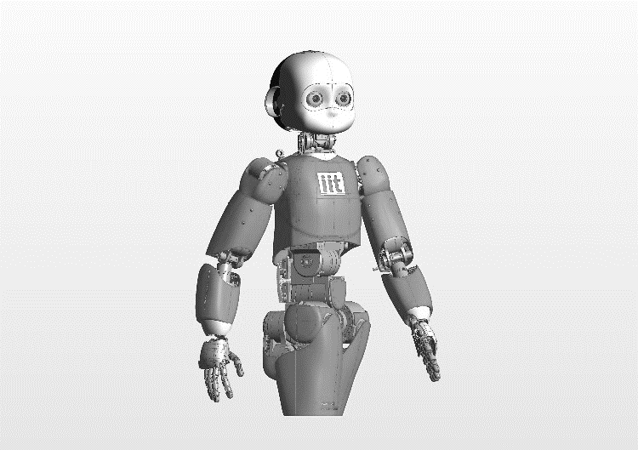
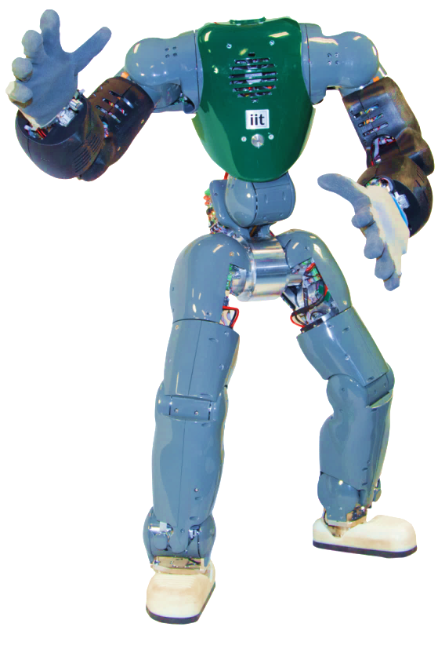
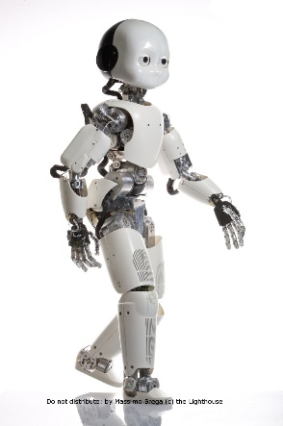
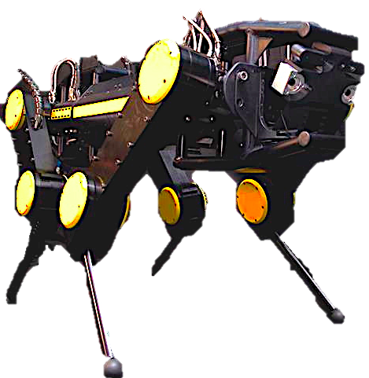
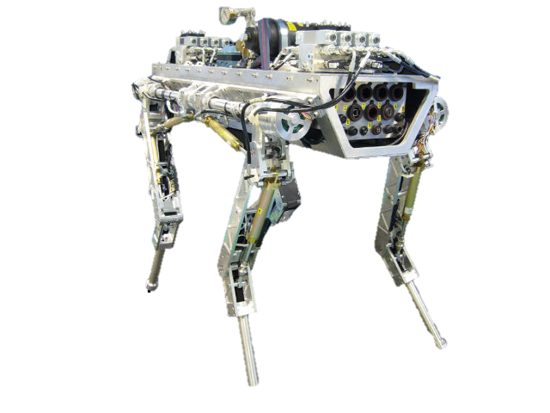
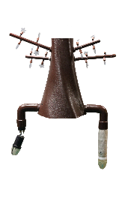
la famiglia di IIT
WalkMan
R1
COMAN
iCub3.0
HyQ2Max
iCub2.5
HyQ
Plantoid

Slide 6

LEARNING NEVER EXAUSTS THE MIND

Slide 7
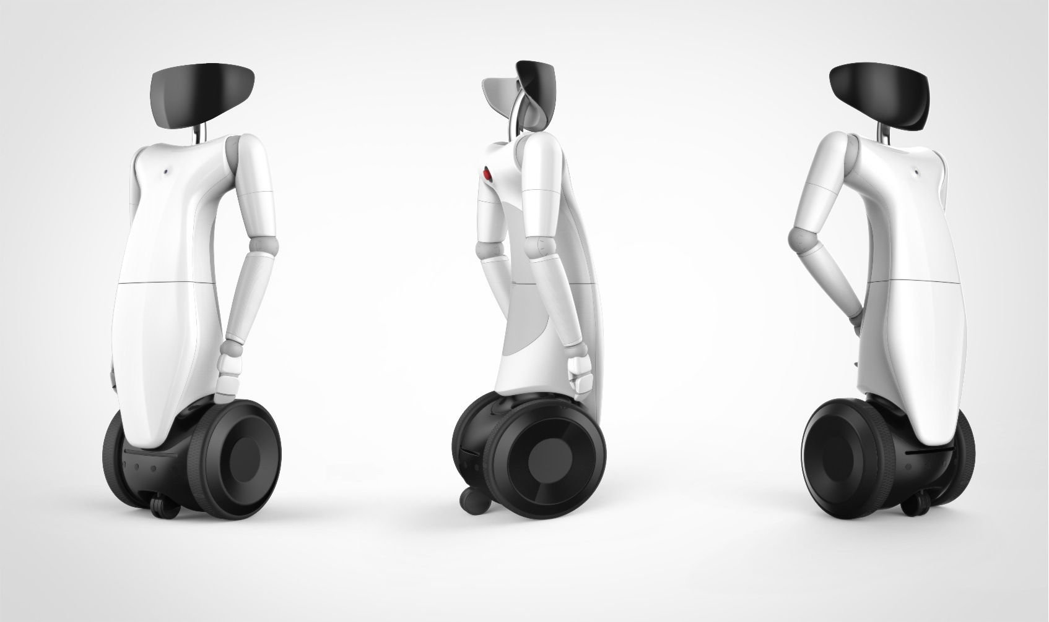

R1

Slide 8
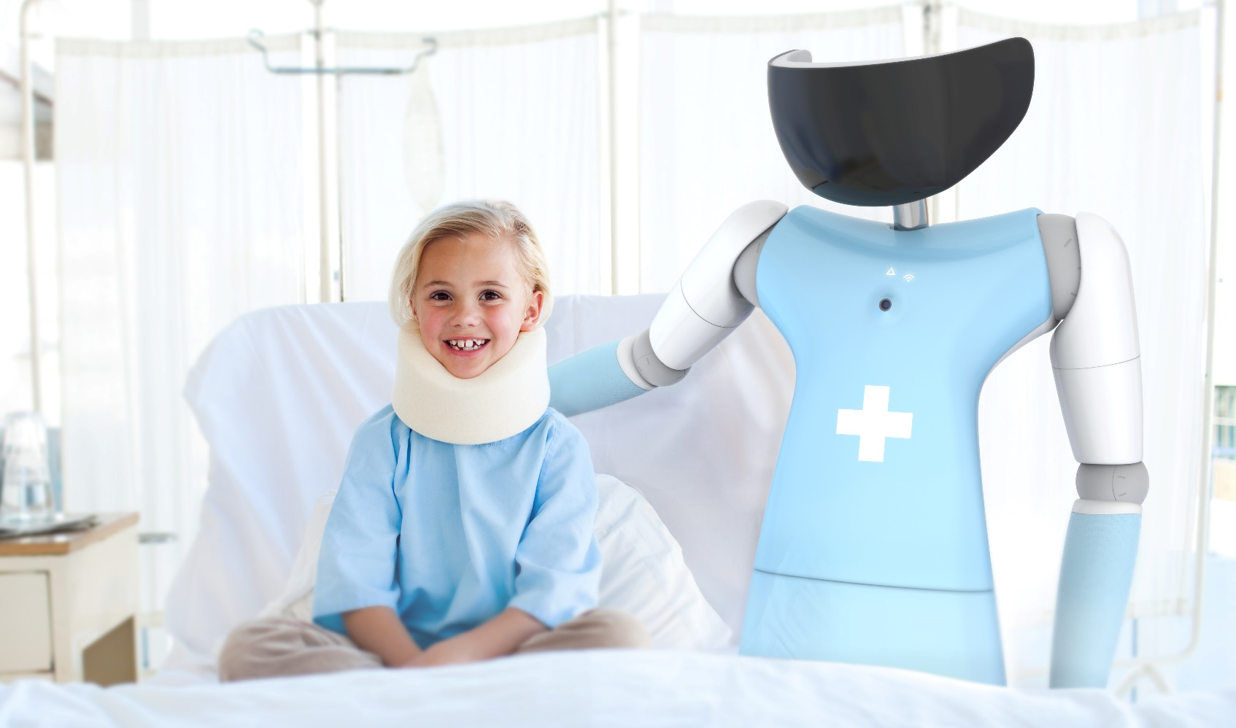
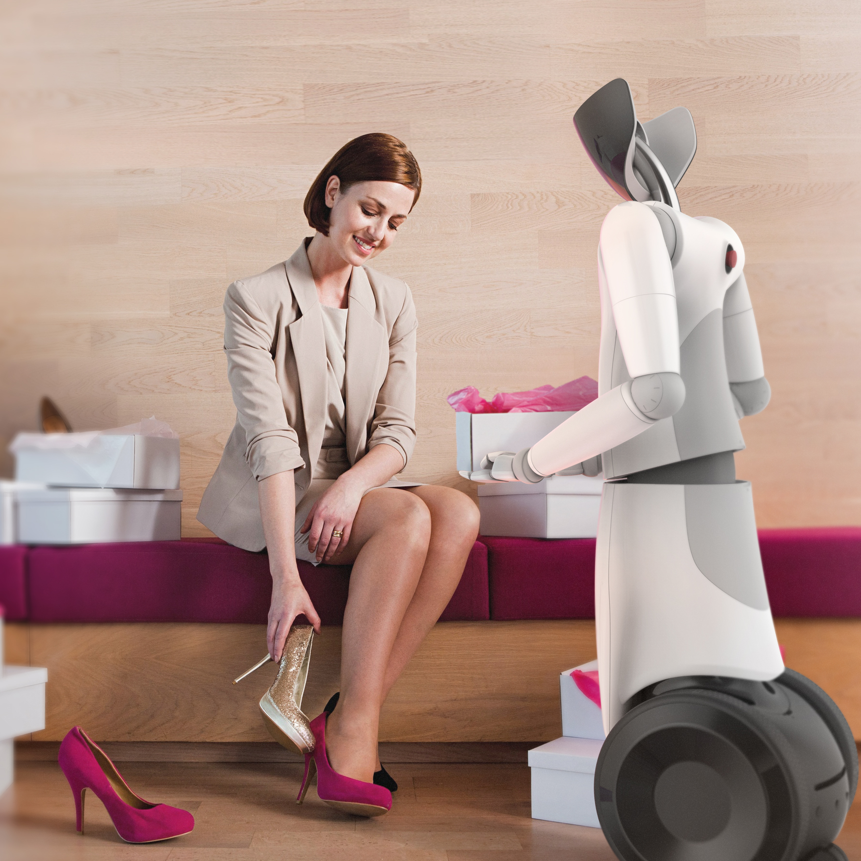
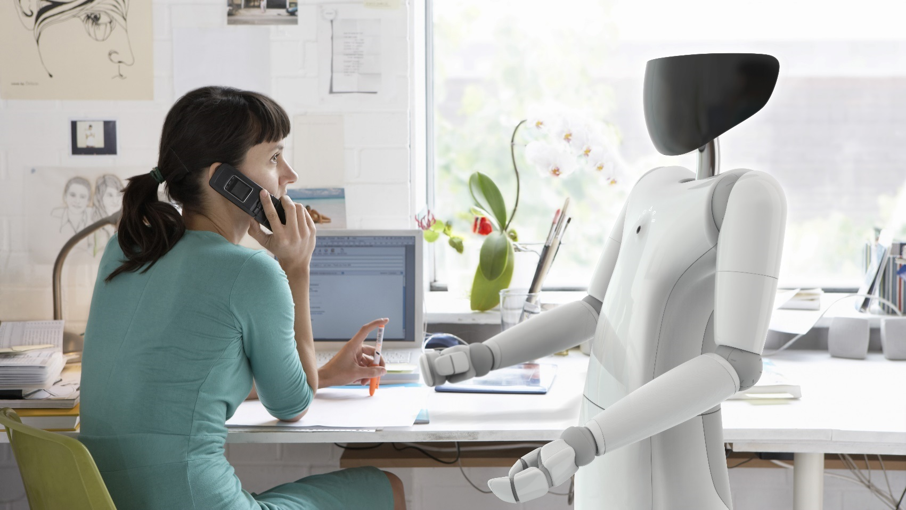

Slide 9
ICT_{+robotica}
Vint Cerf, Vice Presidente e responsabile delle politiche Internet di Google, parlando su “Future of AI Robotics and Jobs”, un documento redatto dalla PEW Research nel 2014, risponde alla domanda: “Quanto l’IA e la robotica diventeranno parte della nostra vita quotidiana?”, in questo modo: “Auto senza guidatore sembrano possibili nel 2025. L’elaborazione del linguaggio naturale ci porterà ad avere computer con i quali interagire in maniera naturale. I motori di ricerca probabilmente diventeranno dei sistemi con i quali conversare. La cosiddetta «Internet delle cose» sarà realtà e l’interazione continua con i nostri dispositivi digitali ubiqua. Un insieme di servizi forniti attraverso questi dispositivi sarà anche molto comune.”
anche:
Tesla – open AI foundation
Google – Deep Mind + robotica (si veda Boston Dynamics)
Toyota – AI, robotica, auto
Facebook – apprendimento automatico, AI
IBM – AI, Watson
Softbank – robotica
Nvidia – «The AI company»
nessuna di queste è una company di robotica nel senso classico
Future of AI Robotics and Jobs: Aaron Smith, Janna Anderson (2014) Pew Research Center

Slide 10
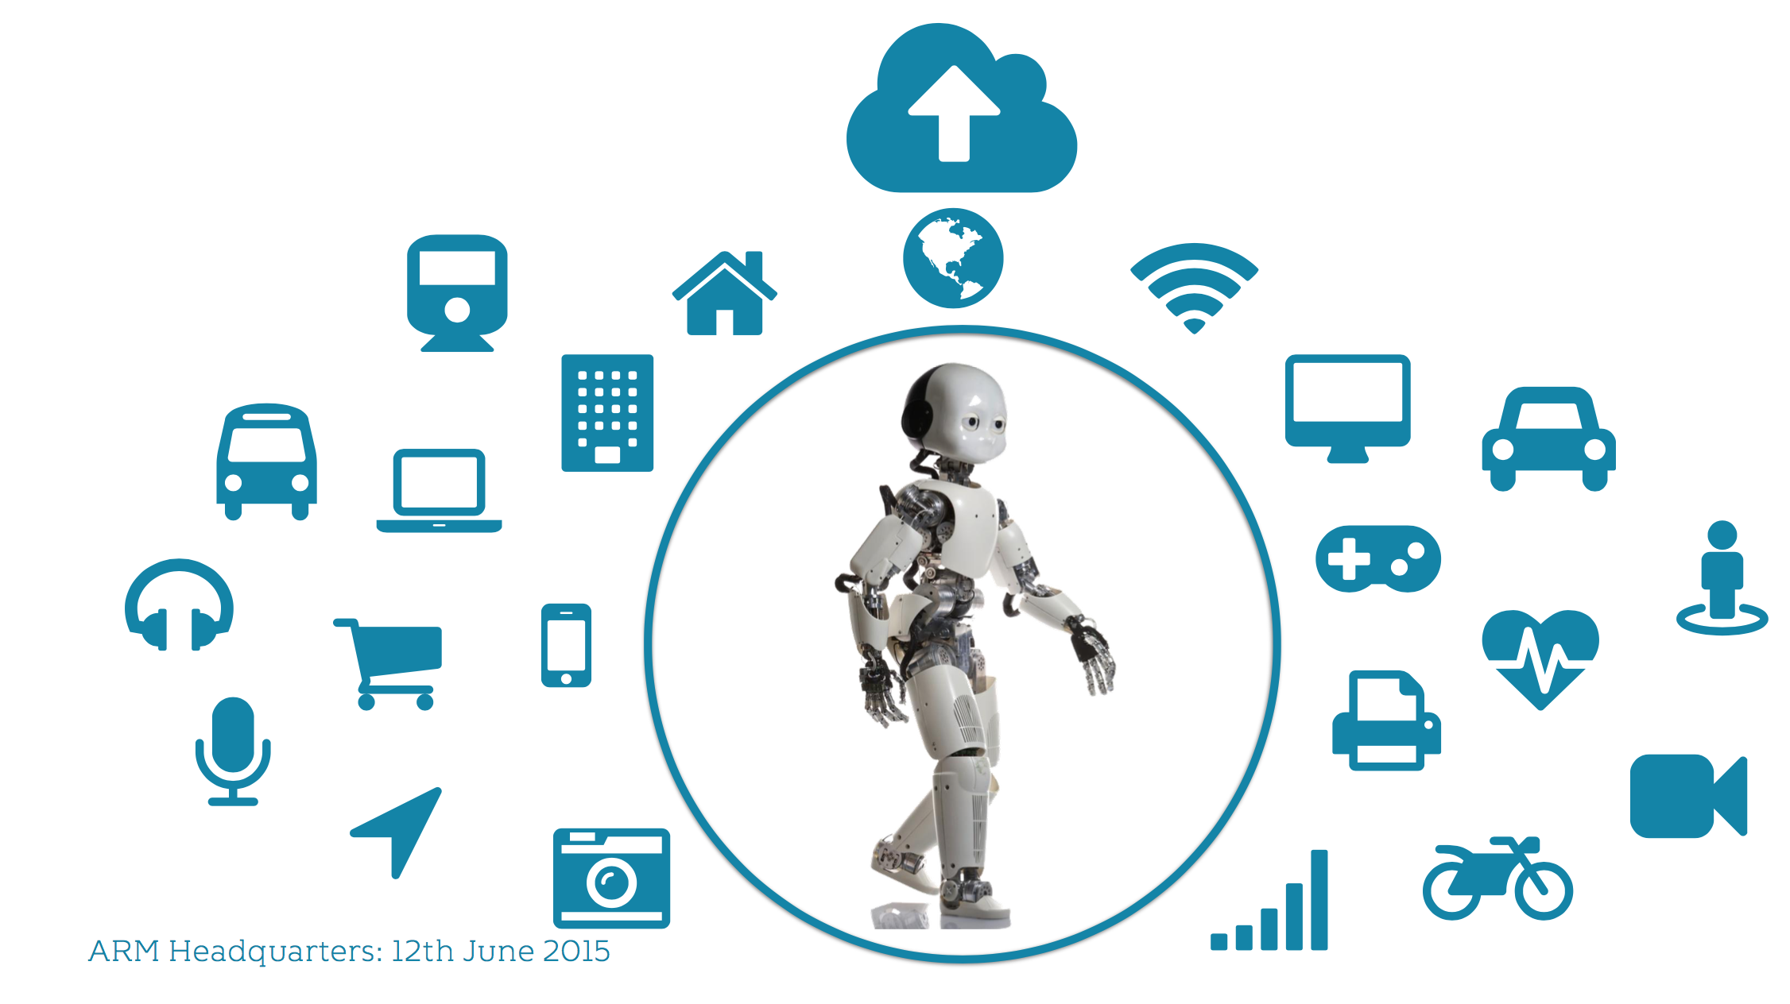
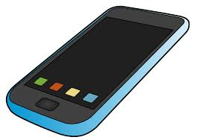

presente

Slide 11
futuro

Slide 12


Easy-Peasy Robotics: Programma
uno schianto
di corso ;)
DAY 2
09:00 – 19:00 | Team Contest
DAY 1 (afternoon)
CONTROL
14:00 – 15:30 | Theory
15:30 – 17:00 | Assignment
VISION
17:00 – 18:30 | Theory
18:30 – 20:00 | Assignment
DAY 1 (morning)
10:00 – 10:15 | Welcome
YARP (SW)
10:15 – 11:30 | Theory
11:30 – 13:00 | Assignment

Slide 13


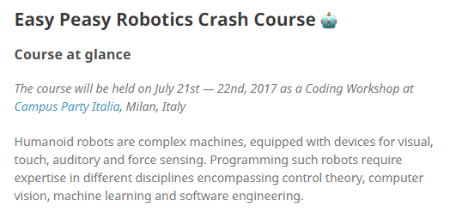
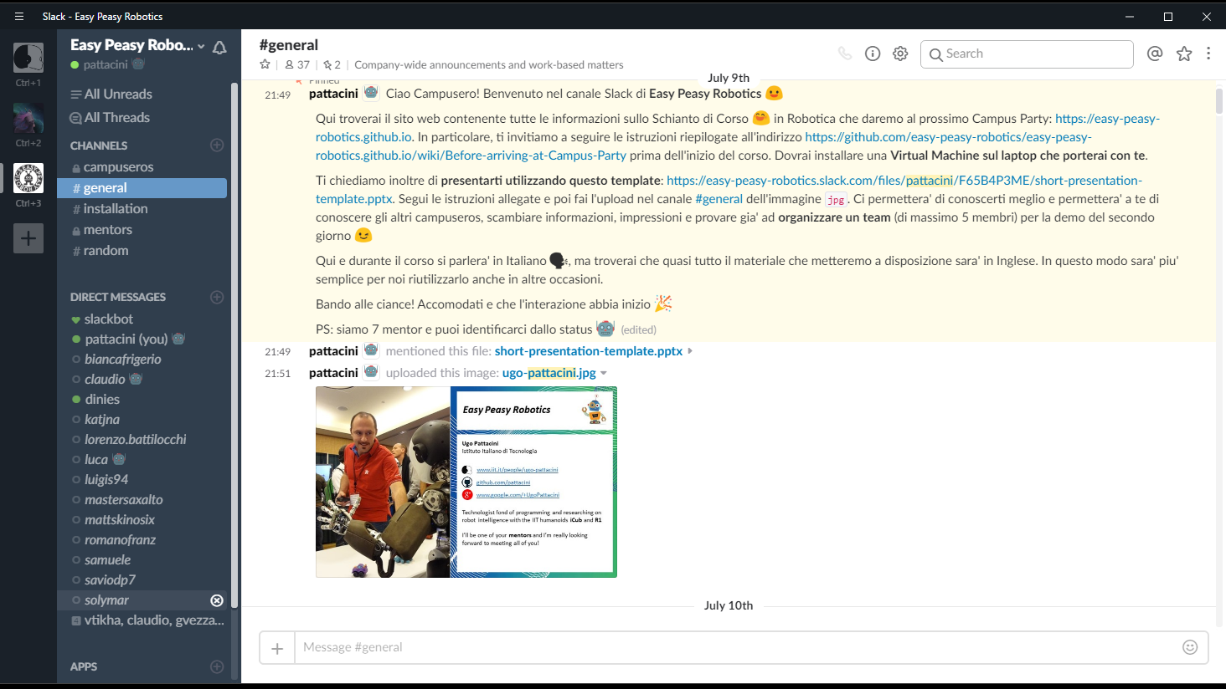
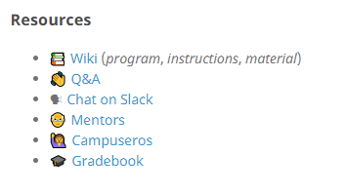
Easy-Peasy Robotics: Strumenti
GitHub
https://easy-peasy-robotics.github.io
Slack
https://easy-peasy-robotics.slack.com

Slide 14
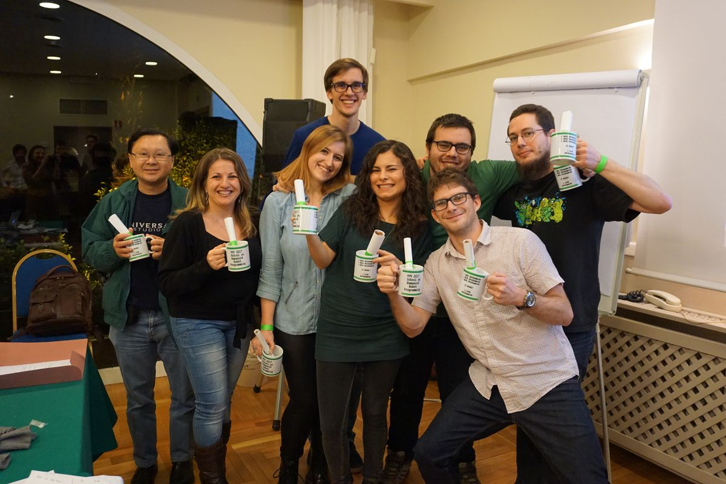
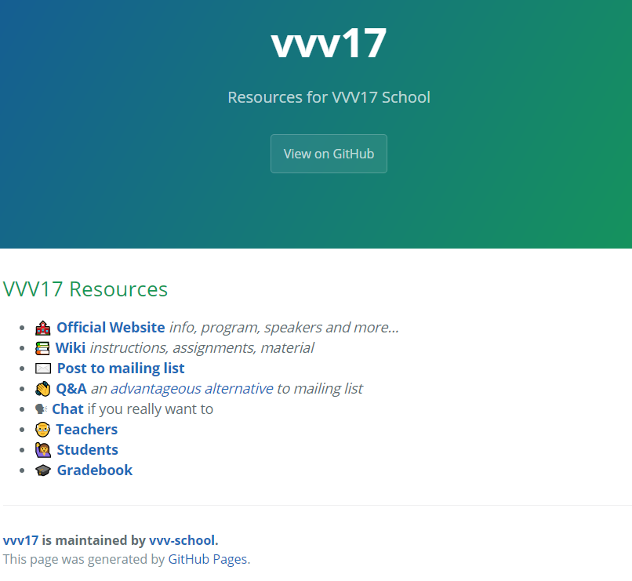
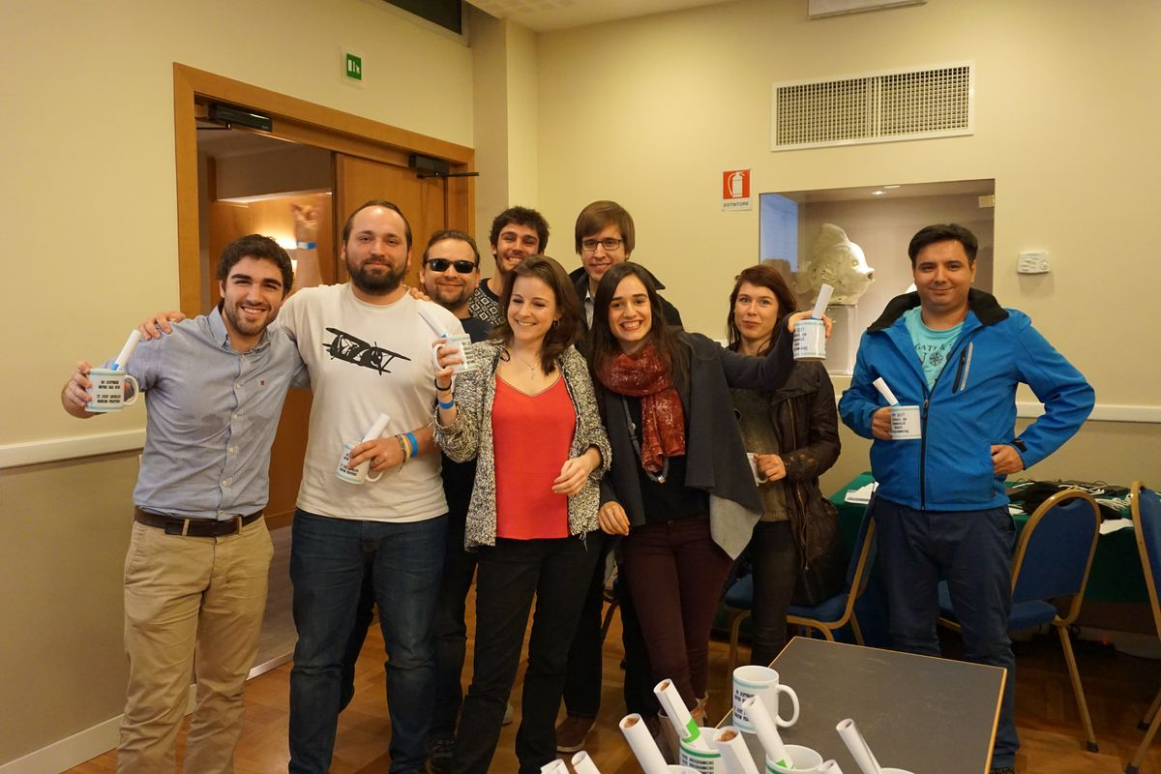
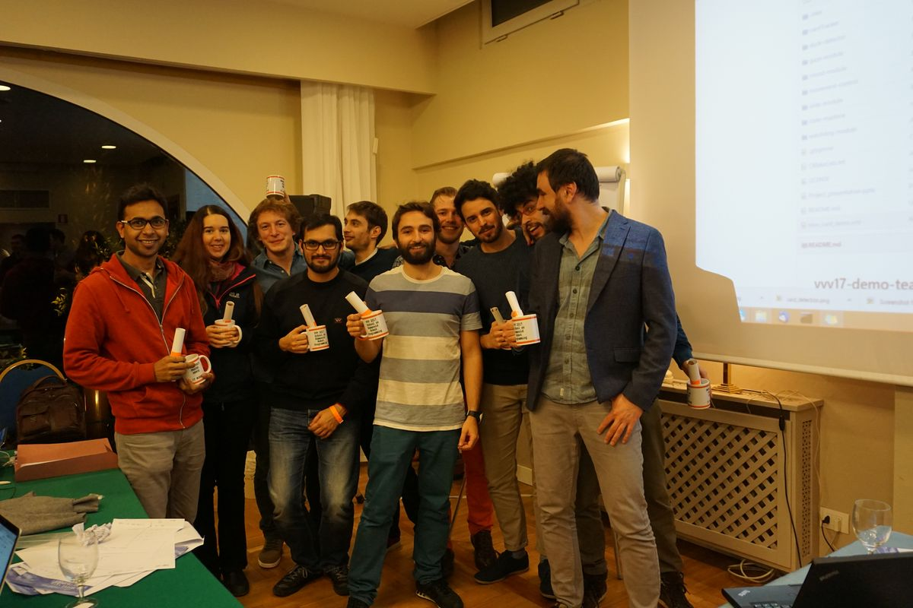

Slide 15
